Slide 1
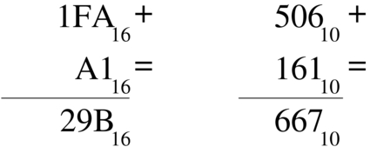
Operazioni in base 16
BASE 16: Abbiamo qui un esempio di addizione in base 16 ossia binaria esadecimale.
Questa base non cambia molto dall’ ottale anzi il procedimento è identico solo che questa volta non ci si ferma a 7 ma si continua fino a 15, nel caso in cui si voglia rappresentare i numeri che vanno da 10 in poi dobbiamo usare il codice ASCII, facendo questo i numeri 10-11-12 diventano A-B-C- e così via.

